Slide 1
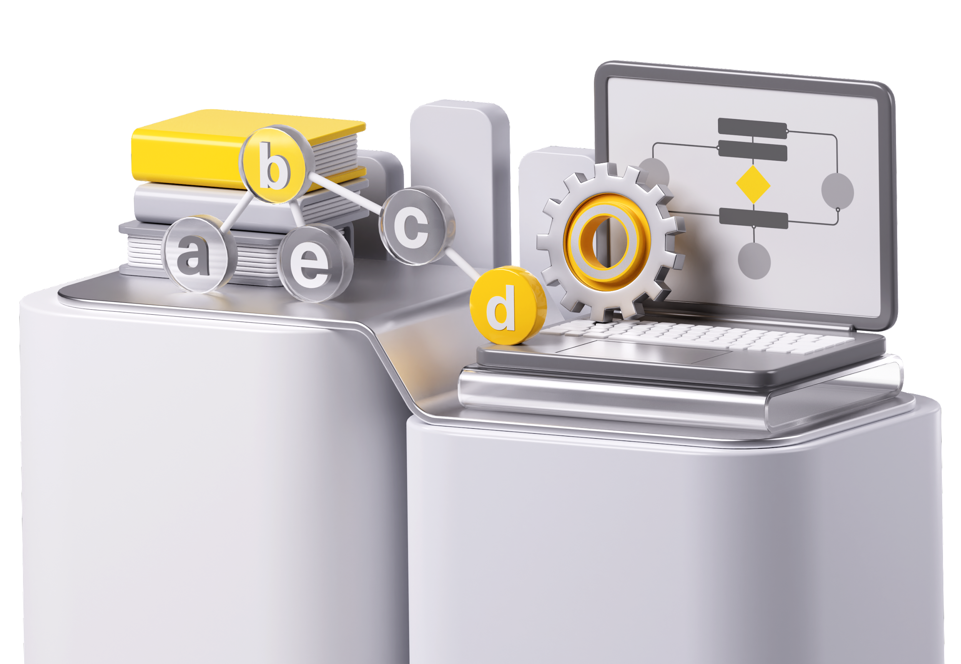
Дерево отрезков 2
Notes:
Пример №3
Титульный слайд с вариантом, когда присутствует картинка или 3D объект
(из трех примеров выберите подходящий под вашу презентацию)
Если необходимо поставить лого суббренда обратитесь к k.yashkina

Slide 2
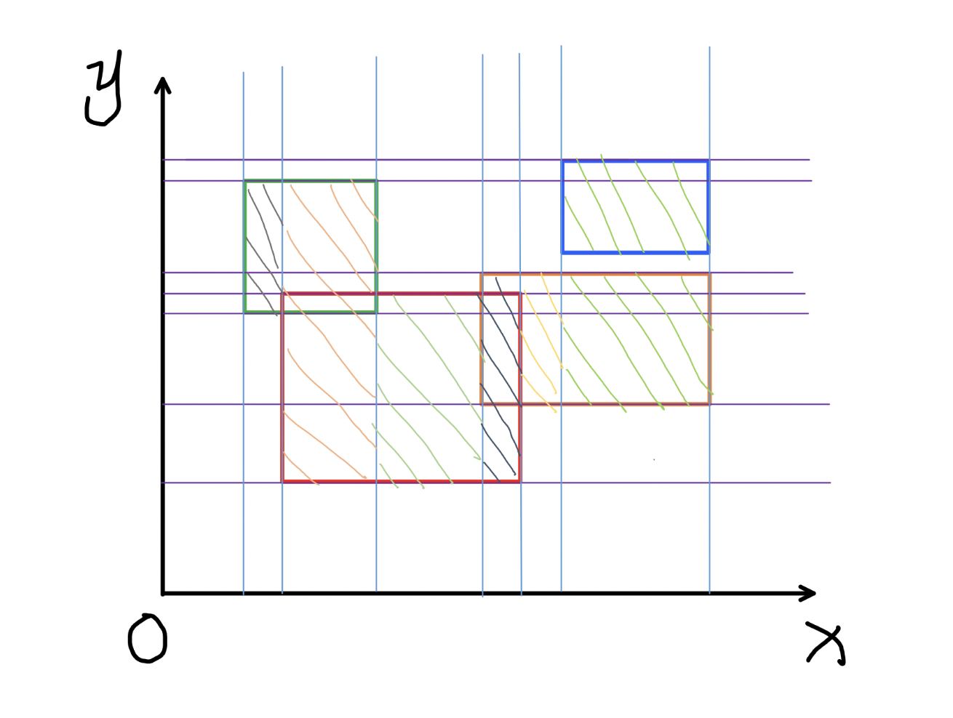
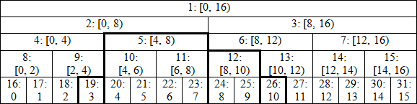

ДО + Сканлайн
Есть точки и прямоугольники на координатной плоскости. Хотим узнать для каждой точки в сколько прямоугольников она попадает

Slide 3
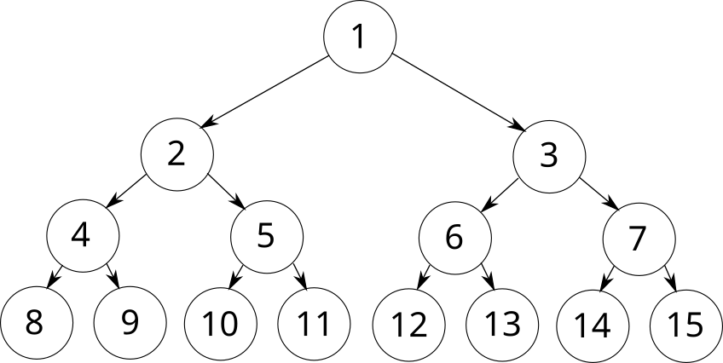
Ленивое ДО
Хотим находить RMQ. Как делать массовые присваивания в дереве отрезков?
Как при этом модифицируется запрос к дереву?
Notes:
Пример внутреннего слайда с текстом и блоками+иконка
Если нужна другая иконка см библиотеку иконок сл 8-10

Slide 4
Ленивое ДО
Как делать массовые прибавления? Как при этом модифицируется запрос к дереву?
Notes:
Пример внутреннего слайда с текстом и блоками+иконка
Если нужна другая иконка см библиотеку иконок сл 8-10

Slide 5
Ленивое ДО
Хотим поддерживать и присваивания и прибавления в одном дереве. Как это сделать?
Notes:
Пример внутреннего слайда с текстом и блоками+иконка
Если нужна другая иконка см библиотеку иконок сл 8-10

Slide 6
Запросы суммы
Как получить запросы суммы?
Notes:
Пример внутреннего слайда с текстом и блоками+иконка
Если нужна другая иконка см библиотеку иконок сл 8-10

Slide 7
Трюки с ДО
Как сделать массовые присваивания с изменениями только в точке?
Notes:
Пример внутреннего слайда с текстом и блоками+иконка
Если нужна другая иконка см библиотеку иконок сл 8-10

Slide 8
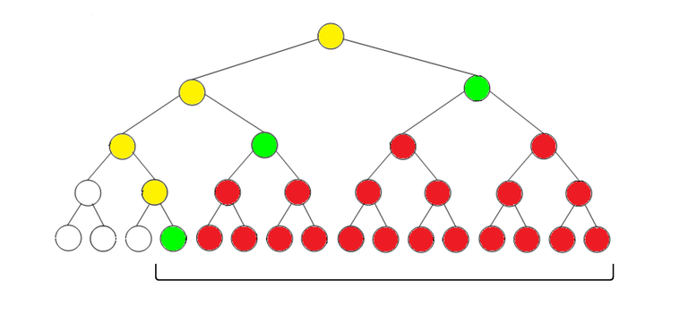
Трюки с ДО
Как сделать ДО на больших координатах?
Notes:
Пример внутреннего слайда с текстом и блоками+иконка
Если нужна другая иконка см библиотеку иконок сл 8-10

Slide 9
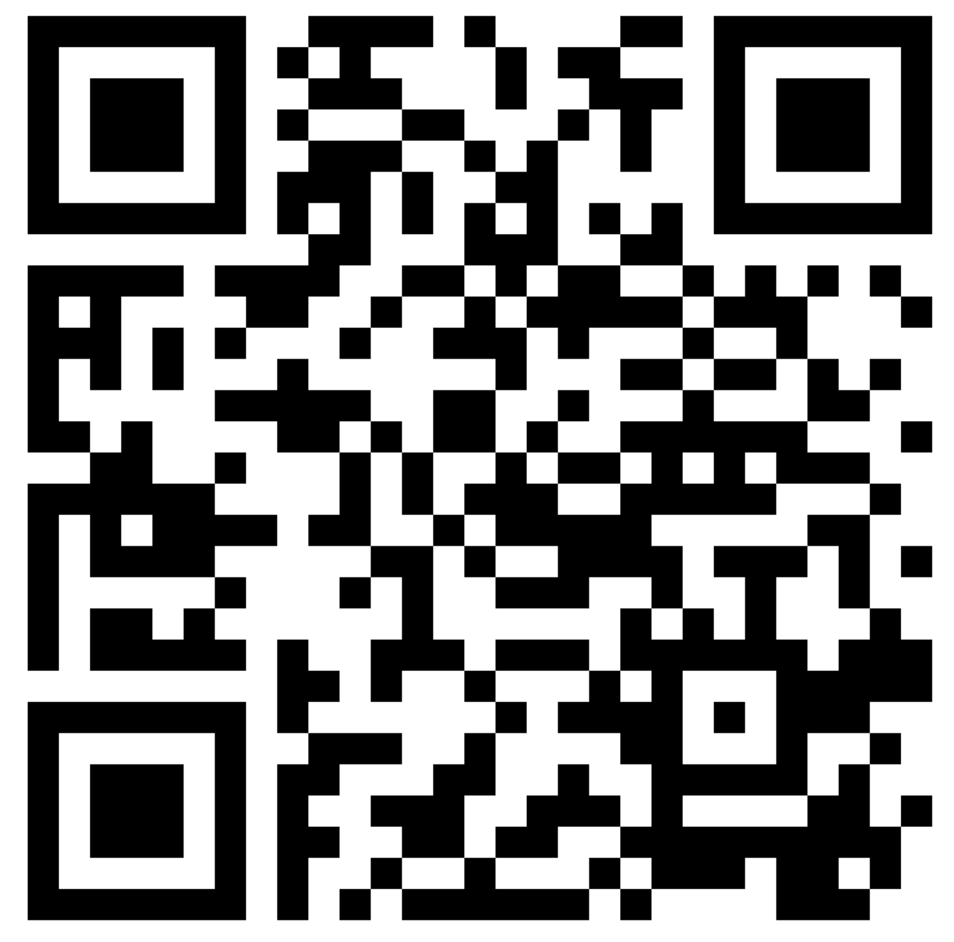
Спасибо!
Notes:
Слайд закрывающий презентацию

